Slide 1
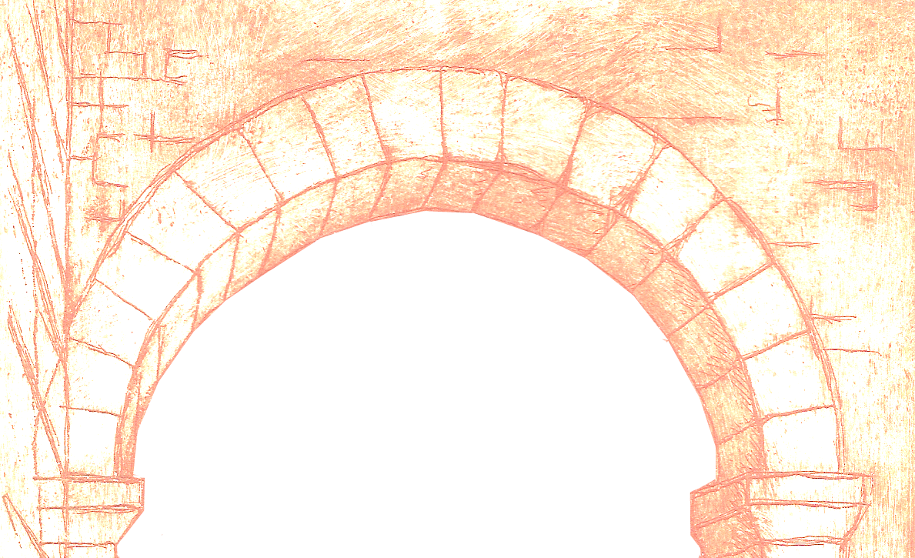
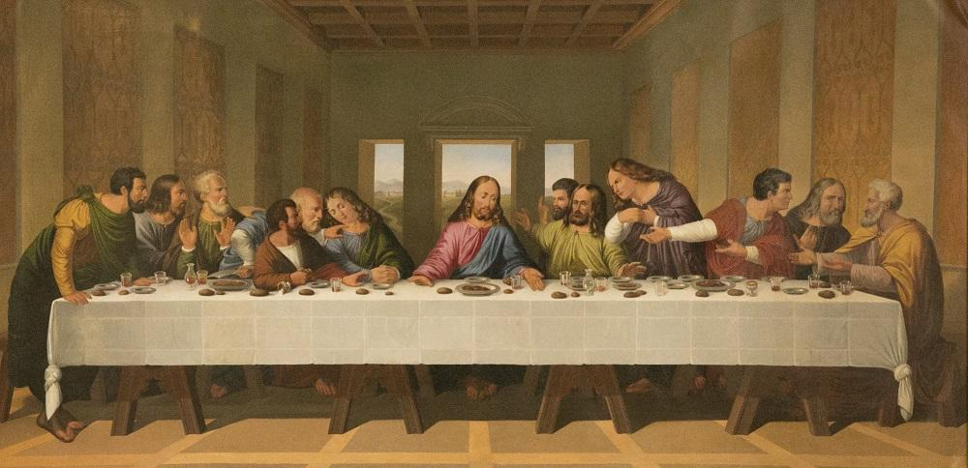
Leonardo da Vinci
kertoo
Kopio Leonardo da Vincin teoksesta Viimeinen ehtoollinen 1498. Joseph Desarnodi, 1789, Porvoon tuomiokirkko. Kuva: Marco Peretto.

Slide 2
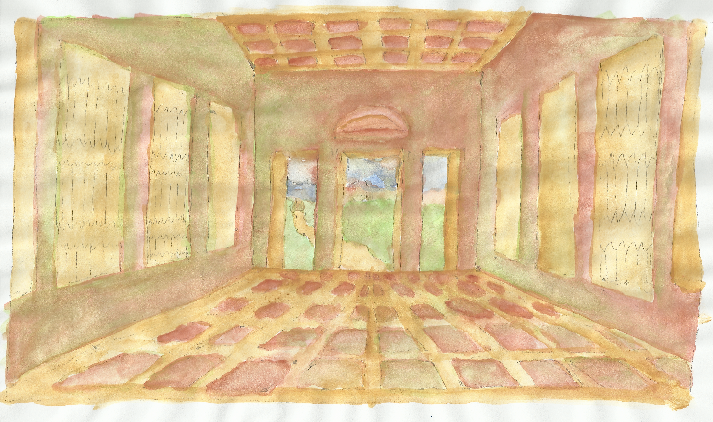
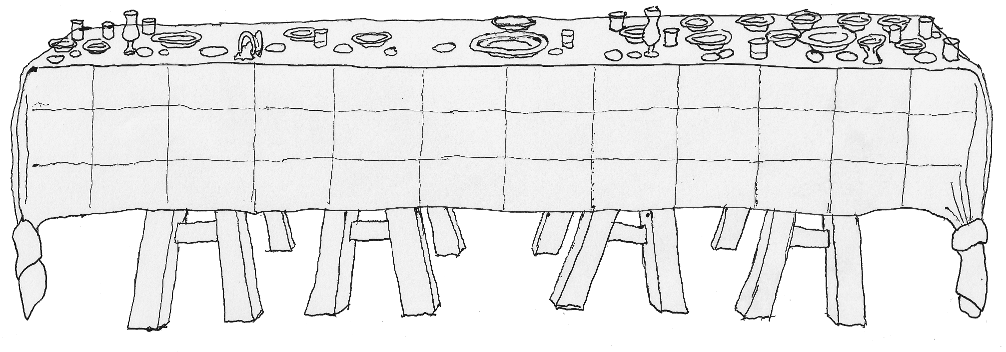
Hei, olen Leonardo Da Vinci. Ihmettelette varmaan mitä teen tässä keskellä. Tutkin äänen kulkeutumista. Jos katsotte minusta vasemmalle puolelle niin huomaatte noiden henkilöiden tuolla kauempana olevan kuin he eivät kuulisi mitä juuri sanoin yhtä hyvin kuin lähempänä olevat. Se johtuu siitä että ääni on värinää ja heikkenee mitä kauemmaksi sen lähteestä mennään!
Mitä hän sanoi? En ymmärrä Toscanan vulgaarilatinaa.

Slide 3
“ Yksi vääntelee käsiään, toinen kääntyy kulmat kurtussa pöytätoverinsa puoleen. Eräs levittelee käsiään, … kohauttaa olkapäitään, ja hänen suunsa ilme on hämmästynyt. Joku on käännähtänyt paikallaan veitsi kädessään ja kaatanut lasin pöydälle. Yksi miehistä laskee kätensä pöydälle ja katsoo eteensä, toinen on tukehtua suupalaansa.” Leonardon työpäiväkirjat
Olen Milanossa Santa Maria Delle Grazien dominikaaniluostarin ruokailuhuoneessa. Olen saanut tehtäväkseni maalata freskon tähän huoneen päätyyn. Äänen kulkeutumisen lisäksi minua kiinnostaa, miten opetuslapset reagoivat, kun kuulivat Jeesuksen sanat “yksi teistä pettää minut”.

Slide 4
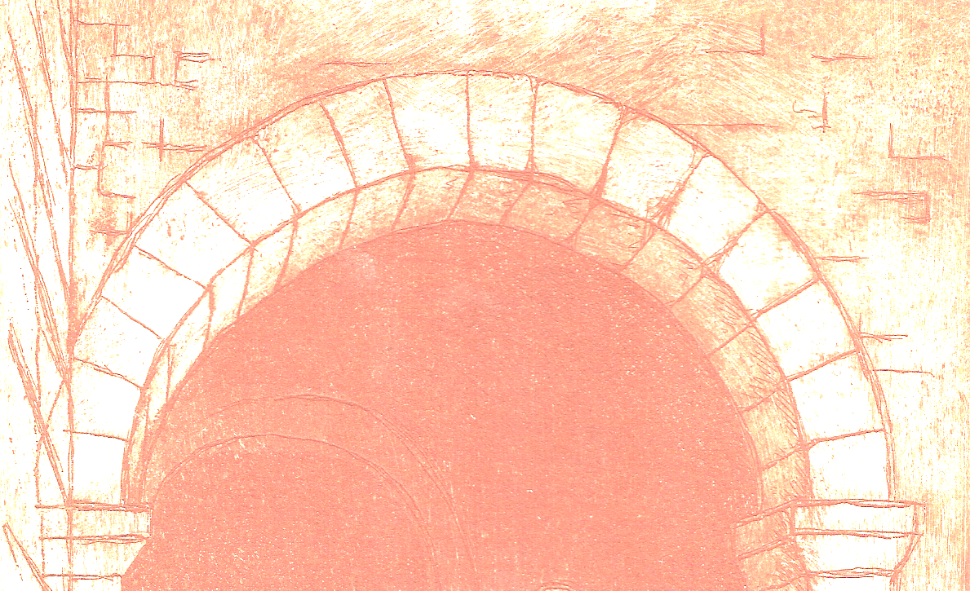
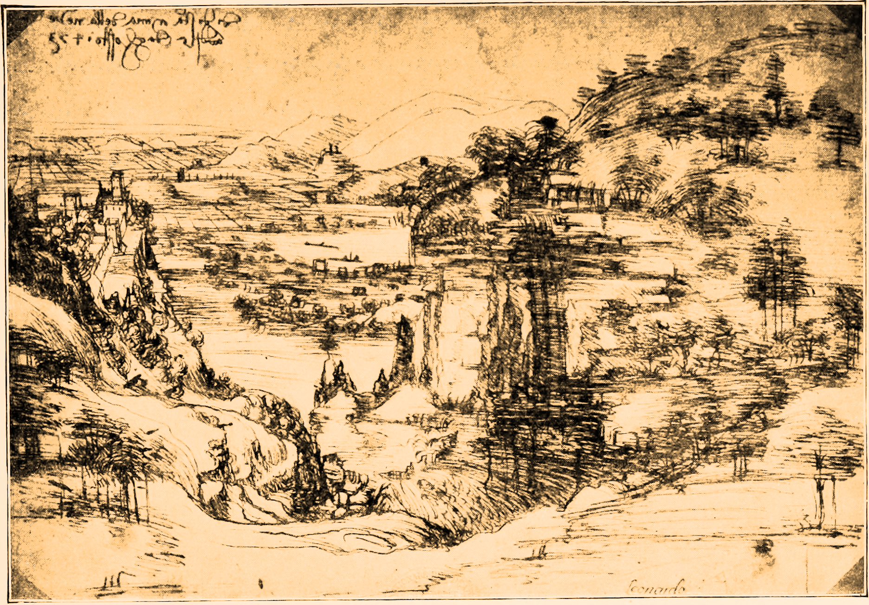
Olen kotoisin pienestä Vincin kylästä, joka sijaitsee noin 30 kilometriä Firenzestä pohjoiseen. Synnyin vuonna 1452 notaari Piero Fruosino di Antonio da Vincin ja maalaistyttö Catarinan lapseksi. Synnyin avioliiton ulkopuolella, mutta isäni salli minun kuitenkin kouluttautua yhdessä hänen virallisten lastensa kanssa. Olin hyvä oppilas, mutta koska olin avioton lapsi, en voinut ryhtyä notaariksi. Isäni lähetti minut sitten taiteilija Andrea del Verrocchion oppiin Firenzeen.
Tuolla minä seikkailin lapsena.
Maisemapiirustus Santa Maria Della Nevestä, 1473. Kuva: Flickr.

Slide 5
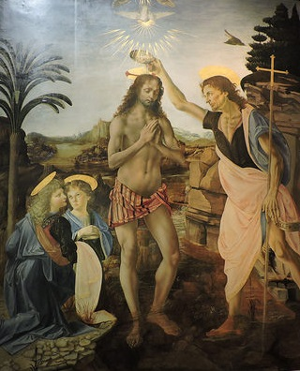
Opin siellä monipuolisesti kaikkea maalaamisesta tekniikkaan. Sain aloittaa pohjalta sekoittamalla maaleja erilaisista mineraaleista. Myöhemmin ylenin maalaamaan taivasta ja lopuksi sain jopa kokeilla ihmishahmojen maalaamista. Lopulta Verroccio pyysi minua maalaamaan enkelin teokseensa Kristuksen kastaminen.
“Kurja on se oppilas, joka ei ylitä mestariaan.”
Leonardon työpäiväkirjat
Enkeleistä vasemmanpuoleinen on Leonardon maalaama.
Andrea del Verrocchio, Kristuksen kastaminen, 1475. Kuva: Dimitris Kamaras. CC BY 2.0. Flickr. Kuvaa on muokattu.
Notes:
I Prolegomena and General Introduction to the Book on Painting, 498.

Slide 6
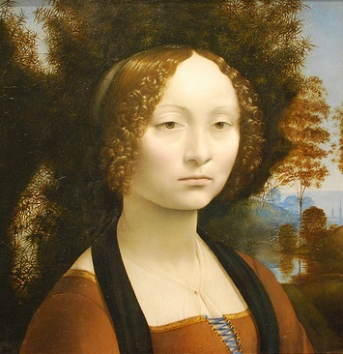
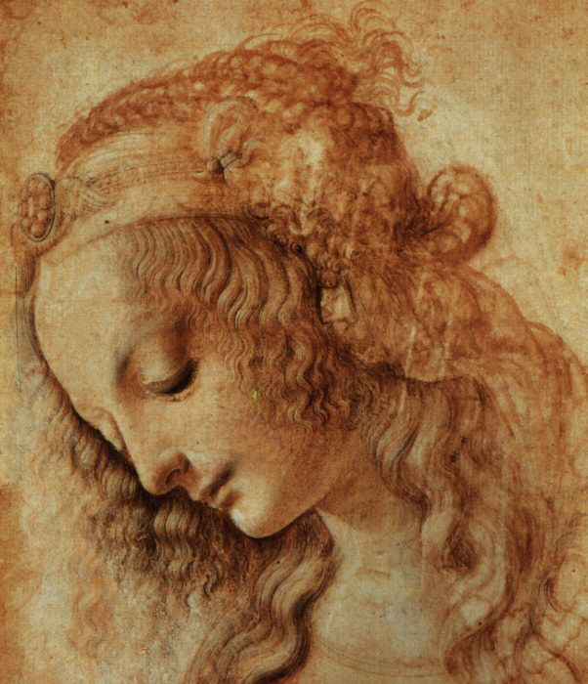
Avasin Firenzessä oman työpajani vuonna 1476. Firenzeä hallitsevat de Medicit ottivat minut siipiensä suojiin huomatessaan kykyni. Firenzessä sain toteuttaa itseäni ja opin paljon kaikkea uutta.
Medicit olivat perustaneet koulun, jossa sain tutustua uusiin ajatuksiin. Sitä kutsuttiin Ateenan kouluksi, koska siellä tutkittiin antiikin tietämystä. Tutkimme siellä myös muita uskontoja, kuten islamia ja juutalaisuutta. Minä en niin uskonnosta välitä, mutta maailmankaikkeus kiehtoo minua suunnattomasti.
“Medicit loivat ja tuhosivat minut.”
Leonardon työpäiväkirjat
Ginerva de’ Benci, 1474-1478. Kuva: Karen Neoh
. CC BY 2.0. Flickr. Kuvaa on muokattu.
Naisen pää, 1475-1480. Kuva: Wikimedia Commons
Notes:
Linear Perspective, manuskriptin marginaalissa n.1515 Codex Atlanticus.

Slide 7
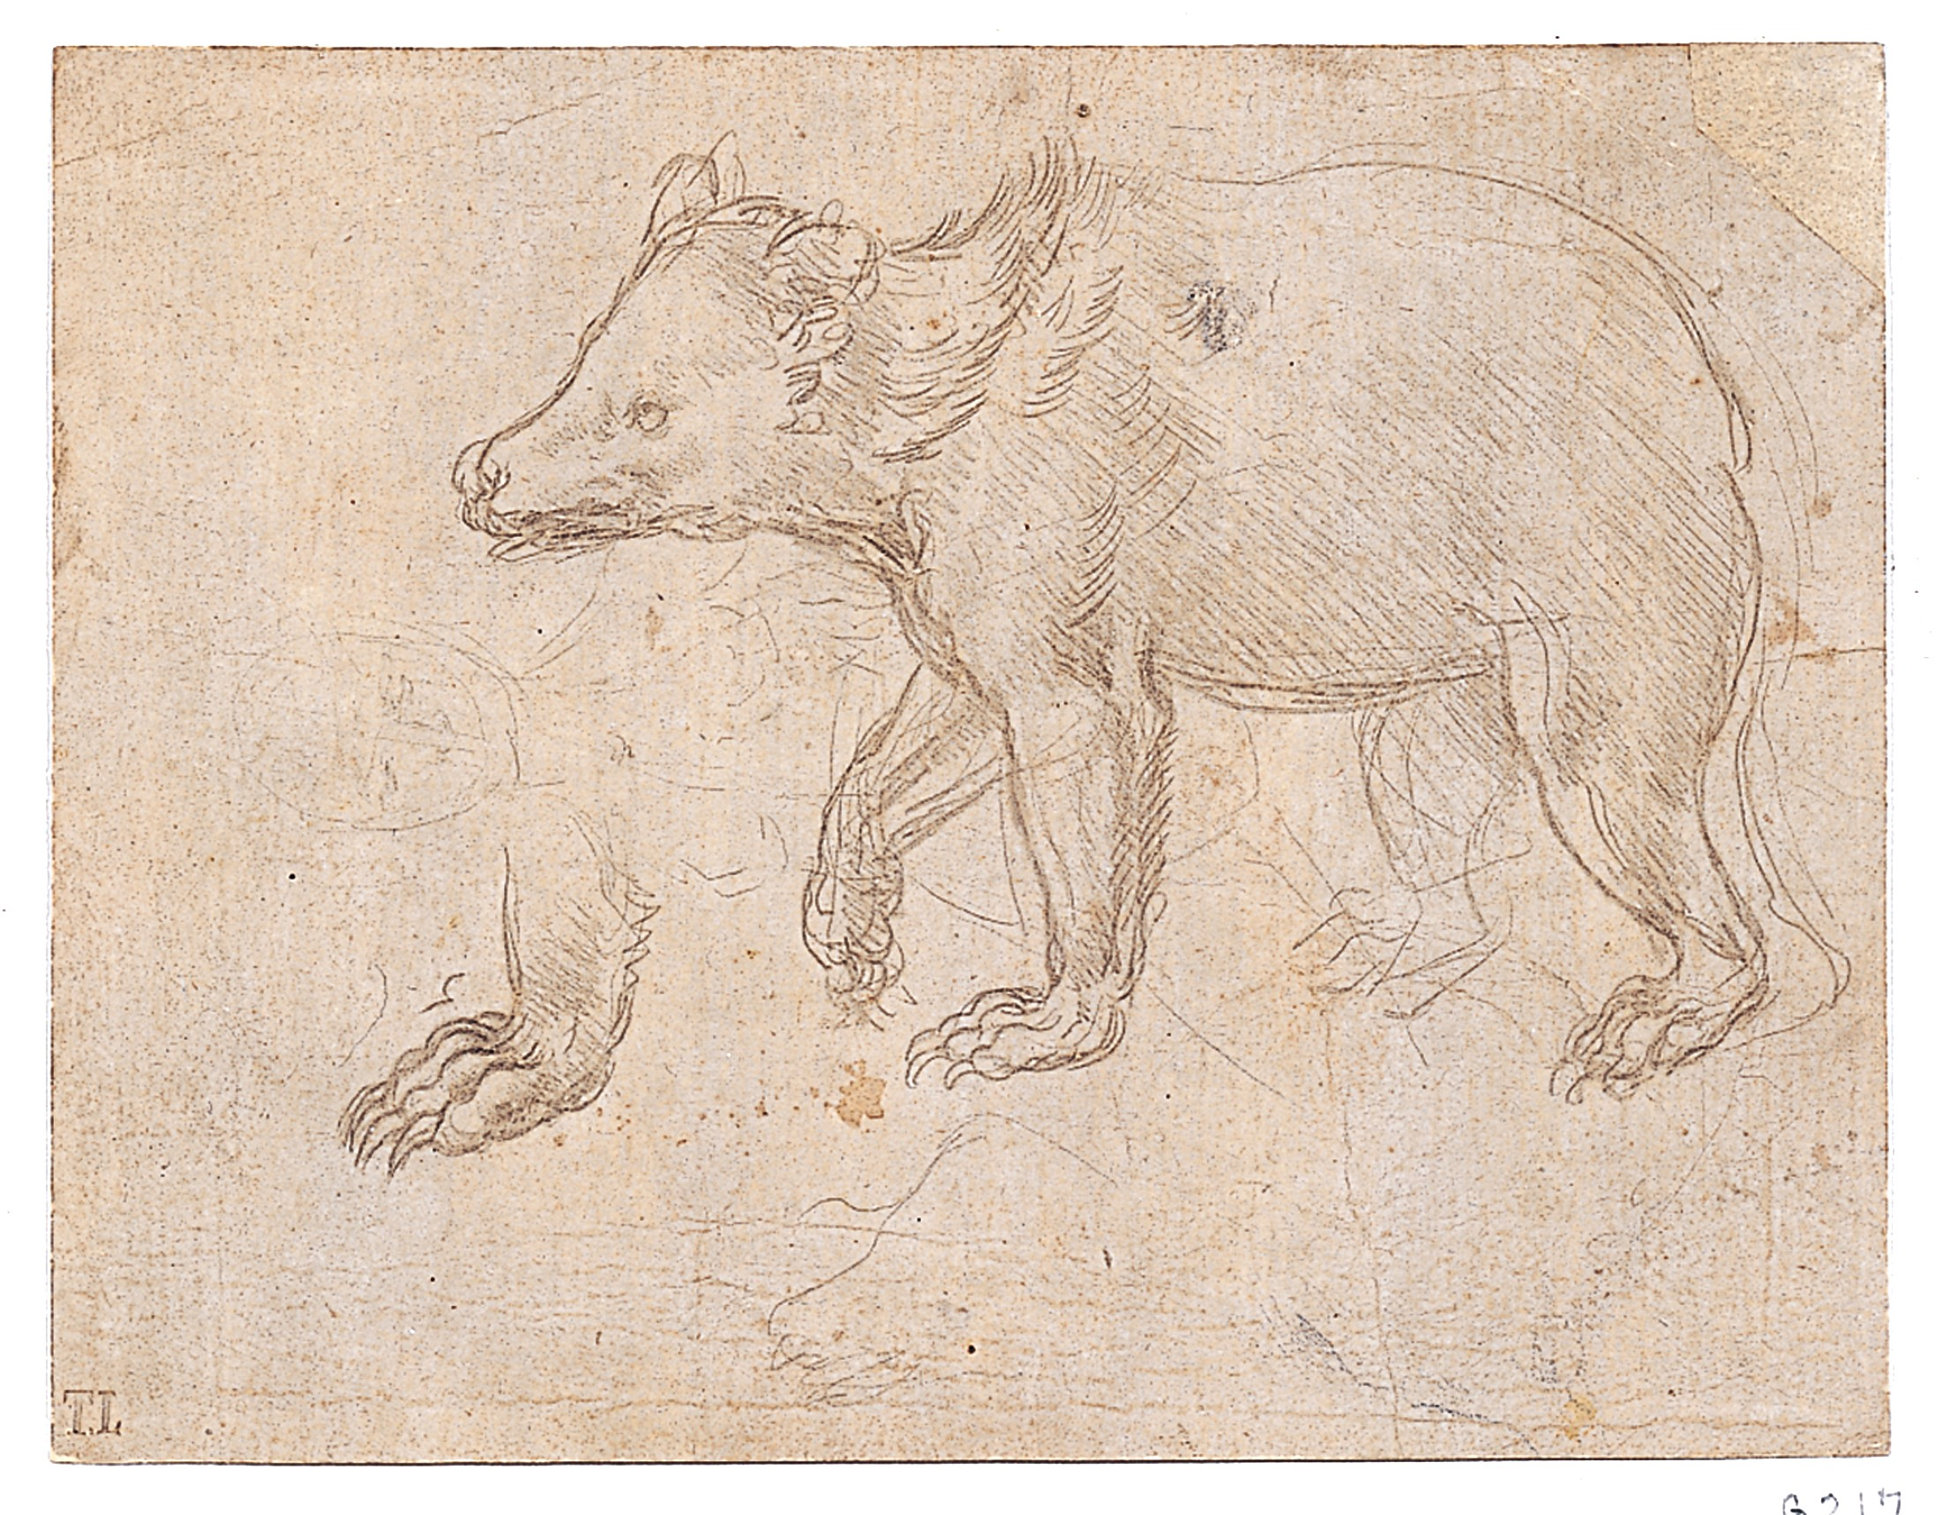
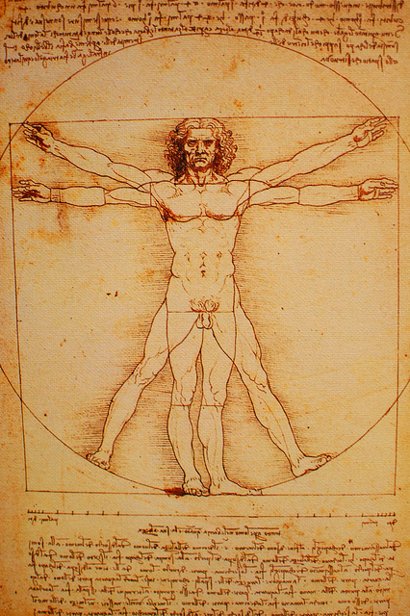
“Haluan tämän ihmisruumiin kuvauksen olevan yhtä luonnollinen kuin jos luonnollinen ihminen seisoisi edessäsi...Saadakseni ihmisruumiista toden ja täydellisen käsityksen olen leikannut yli kymmenen ihmisruumista ja irrottanut kaikki ruumiinosat leikaten irti pienimmätkin verisuonia ympäröivät lihakset…” Leonardon työpäiväkirjat
Kävelevä karhu, 1482-1485. Kuva: Met.
Viitruviuksen mies, 1487. Kuva: Doug.Williams. CC BY 2.0. Flickr.
Anatomia kiinnostaa minua. Tein maalaukseeni Neitsyt Marian ilmestys enkelin, jolla oli anatomisesti tarkat linnunsiivet. Teologit kuitenkin sanoivat että ei enkeleillä ole tuollaisia siipiä ja käskivät minun muuttaa ne.
Katsellessani mätäneviä ruumiita ja niiden sisuksia ajattelen, että mikään kone ei koskaan voi olla niin täydellinen kuin Jumalan luoma ihmisen koneisto. Olen kasvissyöjä.
Vasemmalle katsovan miehen profiili, 1490-1494. Kuva: http://www.metmuseum.org/art/collection/search/339116
Notes:
“Vaikka ihmisen kekseliäisyys voi luoda erilaisia ​​keksintöjä ja rakentaa samaan tarkoitukseen tarkoitettuja koneita, ei se koskaan luo mitään keksintöjä, jotka olisivat kauniimpia, yksinkertaisempia tai tarkoituksenmukaisempia kuin luonto tekee, sillä sen keksinnöissä ei puutu mitään, eikä mikään ole tarpeetonta, eikä se tarvitse vastapainoa tehdessään eläinten ruumiiden jäsenistä sopivia liikkumiseen. “
“Luonto on kaiken oikean tiedon lähde. Sillä on oma logiikkansa, omat lakinsa, sillä ei ole seurausta ilman syytä, ei keksintöä ilman tarvetta.”
“Avioliitto on kuin tunkisi kätensä pussilliseen käärmeitä ja toivoisi vetävänsä ulos ankeriaan.”
“Elämä ilman rakkautta ei ole elämää laisinkaan.”
“Ihmisen jalka on tekniikan mestariteos ja taideteos.”
“Kaikki tietämys on peräisin havainnoistamme.”
“Taideteos ei ikinä valmistu, se vaan hylätään.”
“Maalarin tulisi aloittaa maalaamalla jokainen kanvas mustaksi, sillä luonnossa kaikki asiat ovat pimeitä, paitsi siellä missä valo valaisee niitä.”
“Yksityiskohdat tekevät täydellisyyden ja täydellisyys ei ole yksityiskohta.”

Slide 8
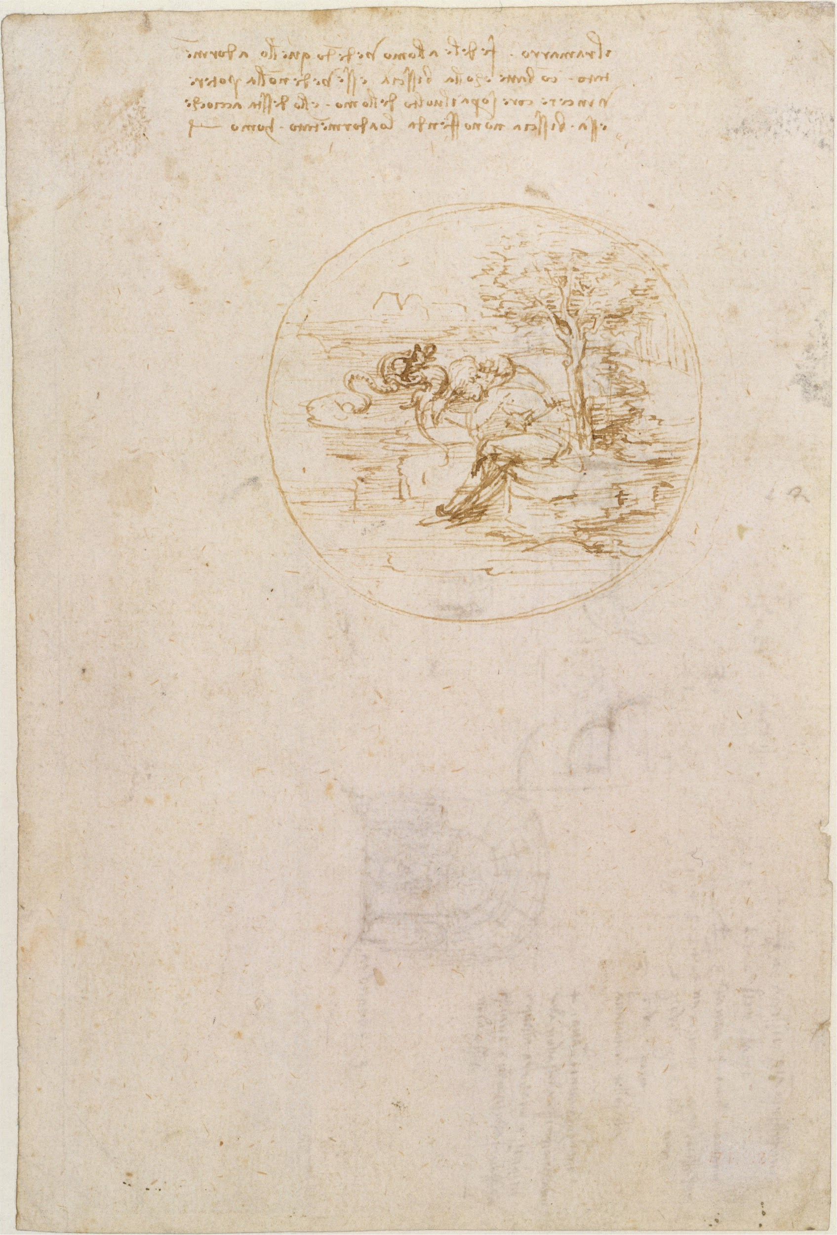
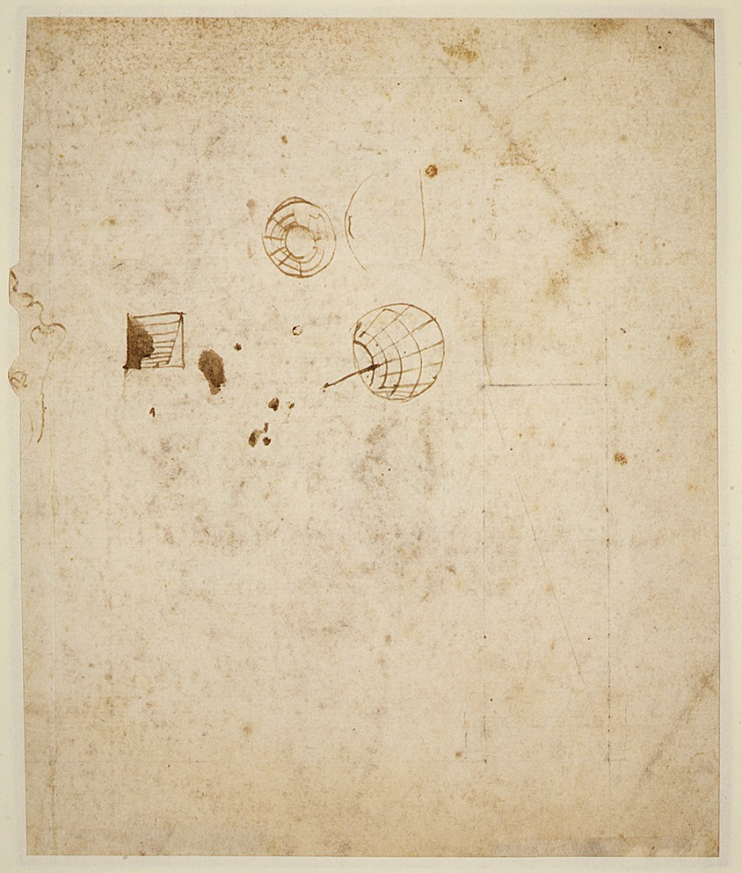
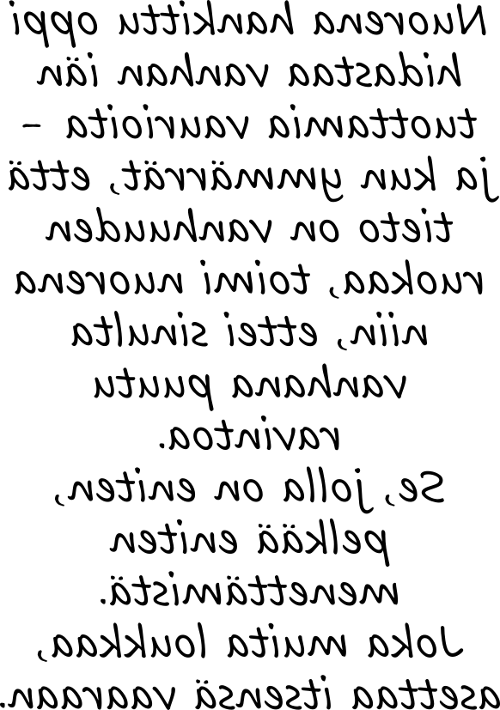
Allegoria liskon lojaalisuudesta, 1496. Kuva: Met.
Kirjoitan havaintojani ja piirrän ideoitani päiväkirjaani. Kirjoitan siihen peilikuvana. Jotkut ovat arvelleet sen johtuvan siitä, että opin kirjoittamaan seuraamalla lapsuudessani velipuolieni opiskelua kuunteluoppilaana ja näin heidän oppivan kirjoitusta pöydän toiselta puolelta, jota sitten imitoin.
Mietelmiä Leonardon työpäiväkirjoista
Diagrammi perspektiivistä, 1480-1485. Kuva: Met.
Notes:
Nuorena hankittu oppi hidastaa vanhan iän tuottamia vaurioita - ja kun ymmärrät, että tieto on vanhuuden ruokaa, toimi nuorena niin, ettei sinulta vanhana puutu ravintoa.
Se, jolla on eniten, pelkää eniten menettämistä.
Joka muita loukkaa, asettaa itsensä vaaraan.

Slide 9
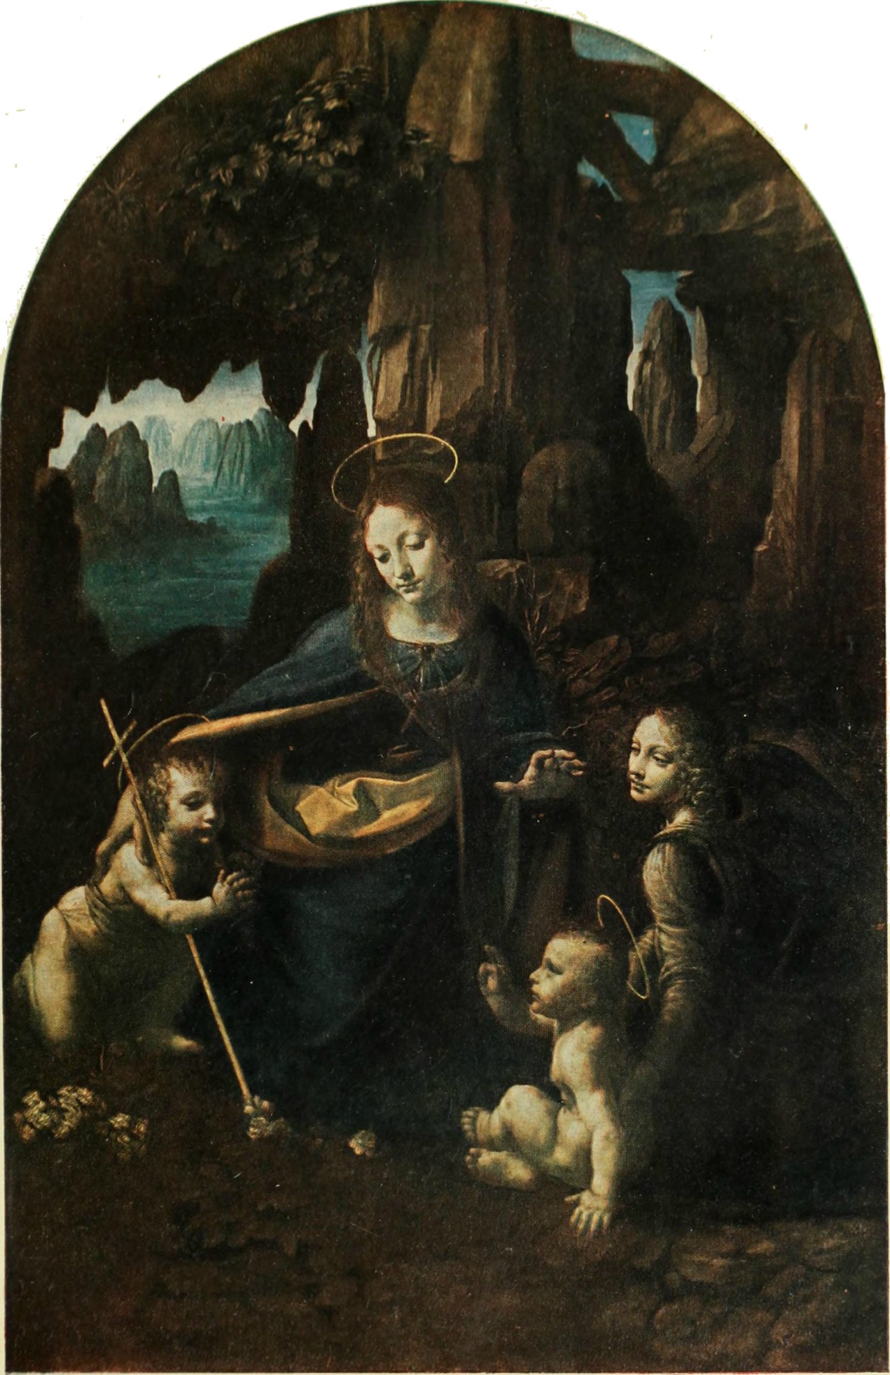
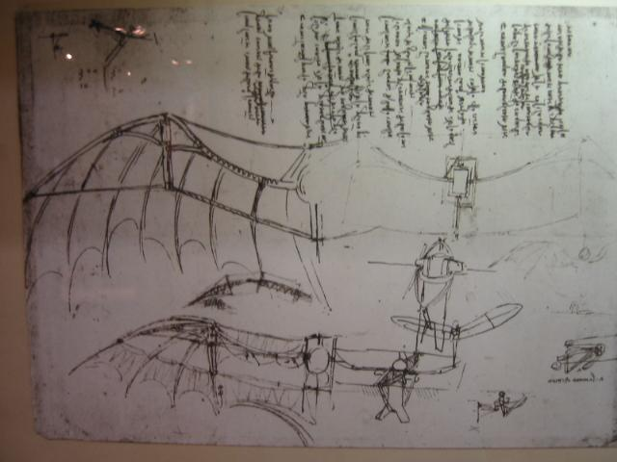
“Osaan tehdä aseistettuja vaunuja, jotka kuljettavat tykkejä, osaan rakentaa monenlaisia koneita, jotka sopivat niin hyökkäykseen kuin puolustukseen… Osaan myös tehdä veistoksia marmorista, pronssista ja savesta sekä maalata yhtä hyvin kuin kuka tahansa, kuka hän sitten onkaan.” Leonardon työnhakukirje Milanon herttualle Ludovico Sforzalle
Tulin tänne Milanoon vuonna 1482 työskentelemään hallitsevalle Sforza-suvulle. He ovat vähän sotahulluja, joten pääsin esittelemään osaamistani tekniikassa. Tietysti maalasin siinä samalla. Esimerkiksi Luolamadonnasta tein parikin versiota. Työpajassani oli apulaisia ja he saivat maalata niistä osan kuten minäkin sain tehdä aloitellessani Verrocchion pajassa.
Suunnitelma lentävästä koneesta, 1488. Kuva: Wikimedia Commons.
Luolamadonna, 1495-1508. Kuva: Flickr.

Slide 10
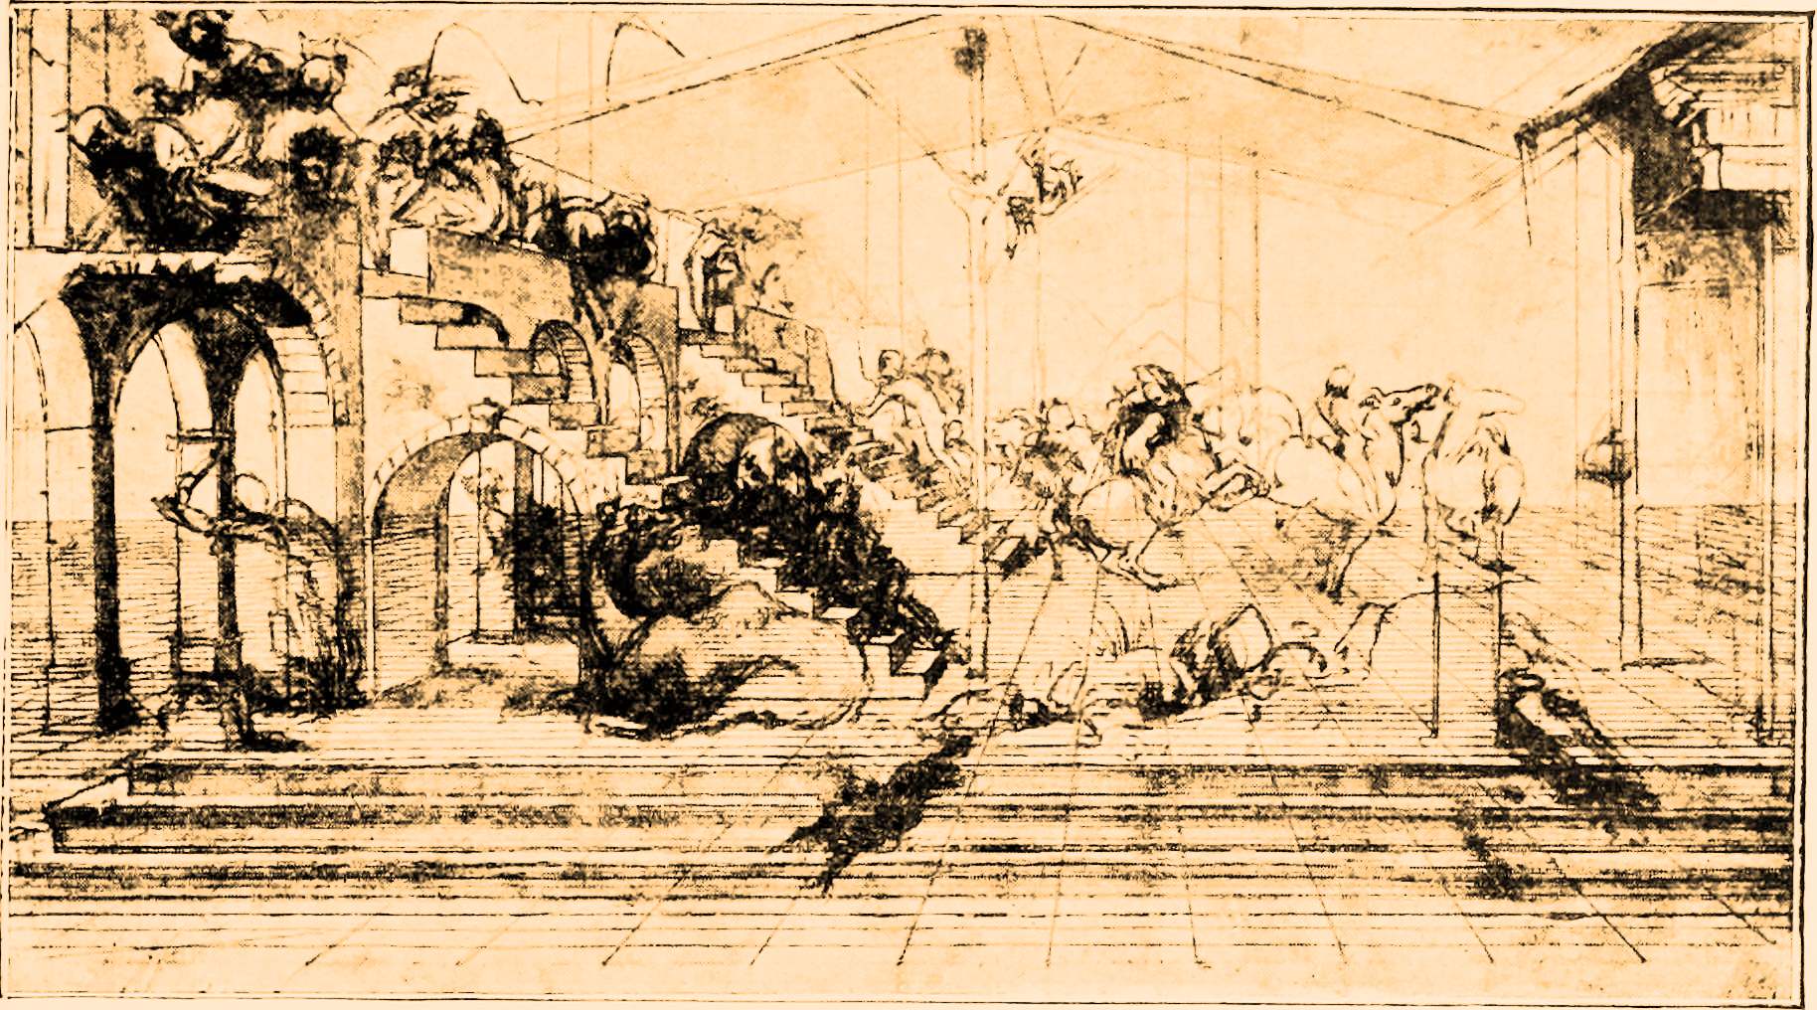
“Piirtäminen perustuu perspektiiviin, joka ei ole muuta kuin perinpohjaista tietämystä silmän toiminnasta.” Leonardon työpäiväkirjat
Työskennellessäni saatan maalata päiviä putkeen ja sitten olla pitempiä aikoja maalaamatta. Luostarin priori valitti siitä. Sanoin hänelle, että saatan käyttää häntä Juudaksen mallina jos hän ei jätä minua rauhaan!
Ludovico Sforza tilasi minulta tämän teoksen. Aloitin maalaamisen jo pari vuotta sitten.
Tilan tunnun luominen maalauksiin kiinnostaa minua. Olen hakenut Viimeiseen ehtoolliseen kolmiulotteisuutta käyttämällä pakopistettä Jeesuksen pään kohdalla. Kaikki ei-vaakatasossa olevat viivat hakeutuvat kohti sitä.
Tutkielma perspektiivistä Kuninkaiden kumarrusta varten, 1481. Kuva: Flickr.
Notes:
“Piirtäminen perustuu perspektiiviin, joka ei ole muuta kuin perinpohjaista tietämystä silmän toiminnasta.”
Linear Perspective, 50.

Slide 11
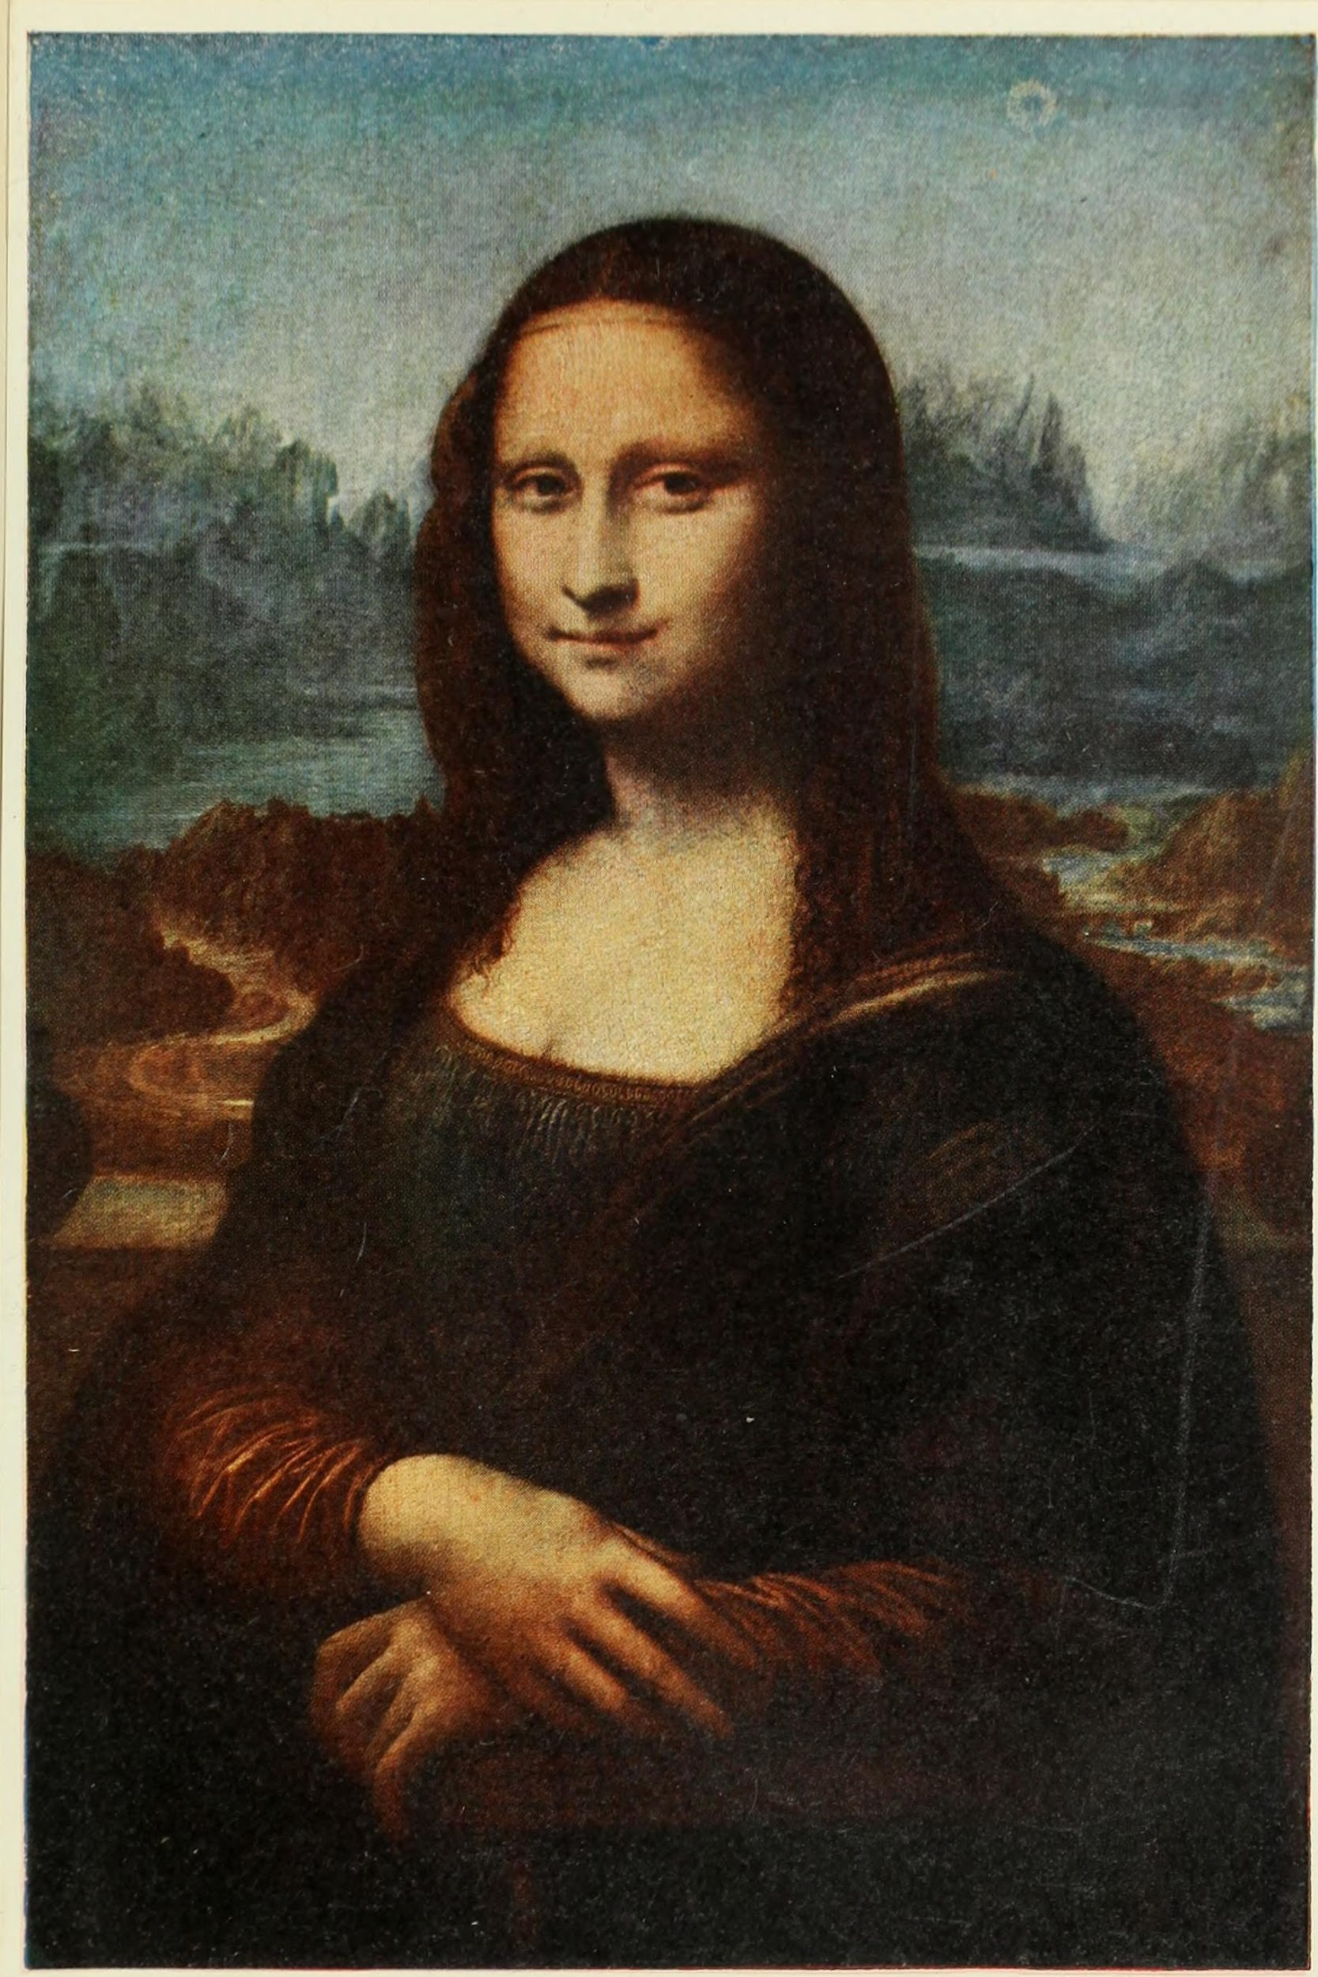
Maalaan yleensä öljyväreillä, koska ne kuivuvat hitaammin ja pystyn muokkaamaan enemmän maalauksen lopputulosta.
Seinille maalatessa käytetään yleensä freskotekniikka. Siinä värit maalataan märän laastin päälle ja ne muuttuvat osaksi rappausta sen kuivuessa. En siedä sen aiheuttamaa kiirettä.
Käytän sen sijaan Viimeisessä ehtoollisessa temperamaalia gessosta tehdylle pohjalle. Kuulin tekniikkaa käytetyn Pohjois-Euroopassa ja päätin kokeilla, vaikka sanottiin, että sitä pitäisi käyttää vain lopullisen maalauksen viimeistelyssä.
Mona Lisa, 1507. Kuva: Wikimedia Commons.
Mona Lisa on Leonardon tunnetuin öljyvärimaalaus. Se on hieno esimerkki sfumato -tekniikasta, jossa ääriviivoja häivytetään useiden ohuiden maalikerrosten avulla.
Viimeinen ehtoollinen alkoi rapistua jo parikymmentä vuotta valmistumisensa jälkeen.

Slide 12
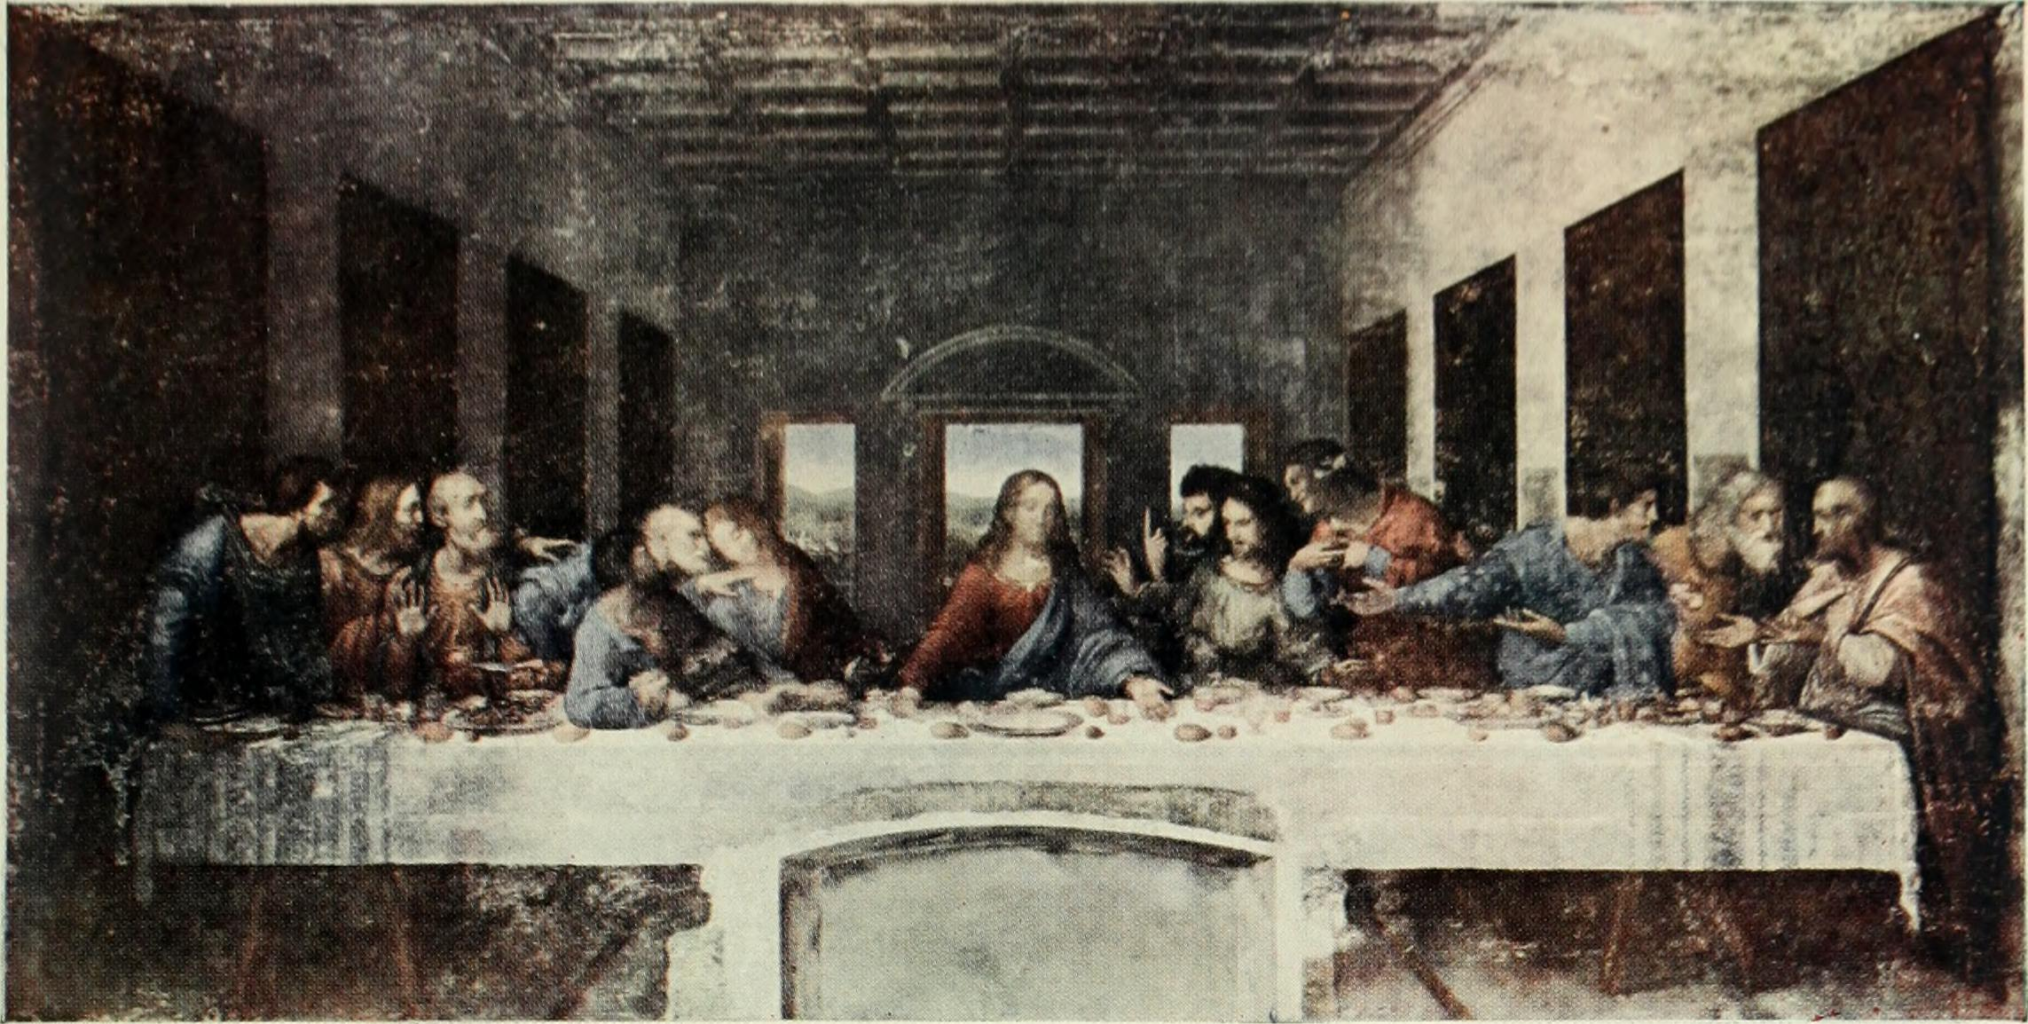
Kopio Leonardo da Vincin teoksesta Viimeinen ehtoollinen. Joseph Desarnodi, 1789, Porvoon tuomiokirkko. Kuva: Marco Peretto.
Viimeinen ehtoollinen, 1495–1498. Kuva: Wikimedia Commons.
Epäonnistuneen tekniikkakokeilun, kosteuden, ilmansaasteiden, yhden pommi-iskun, turistivirtojen ja monien huonojen restaurointien seurauksena alkuperäinen teos on huonossa kunnossa. Teosta pääsee kuitenkin edelleen katsomaan Santa Maria delle Grazien luostarissa, joka on myös Unescon maailmanperintökohde. Teoksesta on myös maalattu useita kopioita, yksi niistä on Porvoon tuomiokirkossa.

Slide 13
Leonardo da Vinci kertoo -diasarja on osa Agricola -opintokeskuksen Lue Kuvaa -verkkojulkaisua. www.uskonnonopetus.fi/luekuvaa
Diasarjaa voi käyttää vapaasti ja jakaa eteenpäin samoilla ehdoilla. Kaupallinen hyödyntäminen on kielletty. CC-BY-NC-ND
Tutustu teoksen symboliikkaan ja pedagogiseen kuvan lukemisen malliin teoksen interaktiivisessa kuvassa sekä kuvan historialliseen kontekstiin aikajanalla Uskonto länsimaisen taiteen historiassa.
Tekijät:
Teksti ja toteutus: Antti Huotari ja Essi Ikonen
Piirroskuvat: Antti Huotari
Viittaustiedot:
Huotari, A. & Ikonen, E. (2017) Leonardo da Vinci kertoo. Verkkojulkaisussa Ikonen, E. (toim.) Lue Kuvaa. Agricola -opintokeskuksen julkaisuja 1. https://docs.google.com/presentation/d/1yK-AFjRGqGqSR2P9KY9HyjMFJh4ZuFuERTcl_tO-MtQ/edit#slide=id.g258cd4c262_0_6 [päivämäärä jolloin viitattu]
Lisää Leonardo da Vincistä:
Leonardo da Vinci työpäiväkirjat. Helsinki: Teos
The Notebooks of Leonardo da Vinci. Project Gutenberg.
Englanninkieliset artikkelikokoelmat ja tehtäviä sivustoilla:
Khan Academy
Universal Leonardo

Slide 14
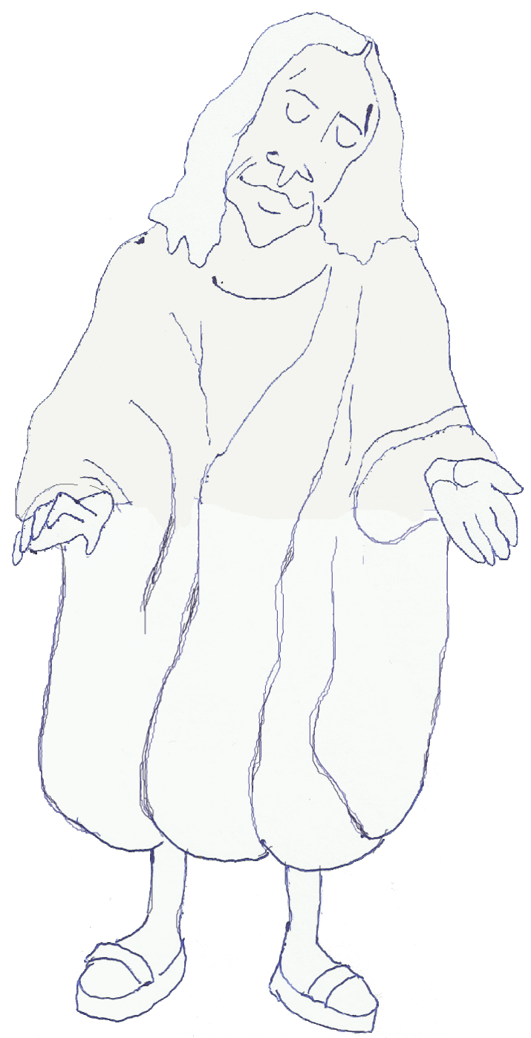
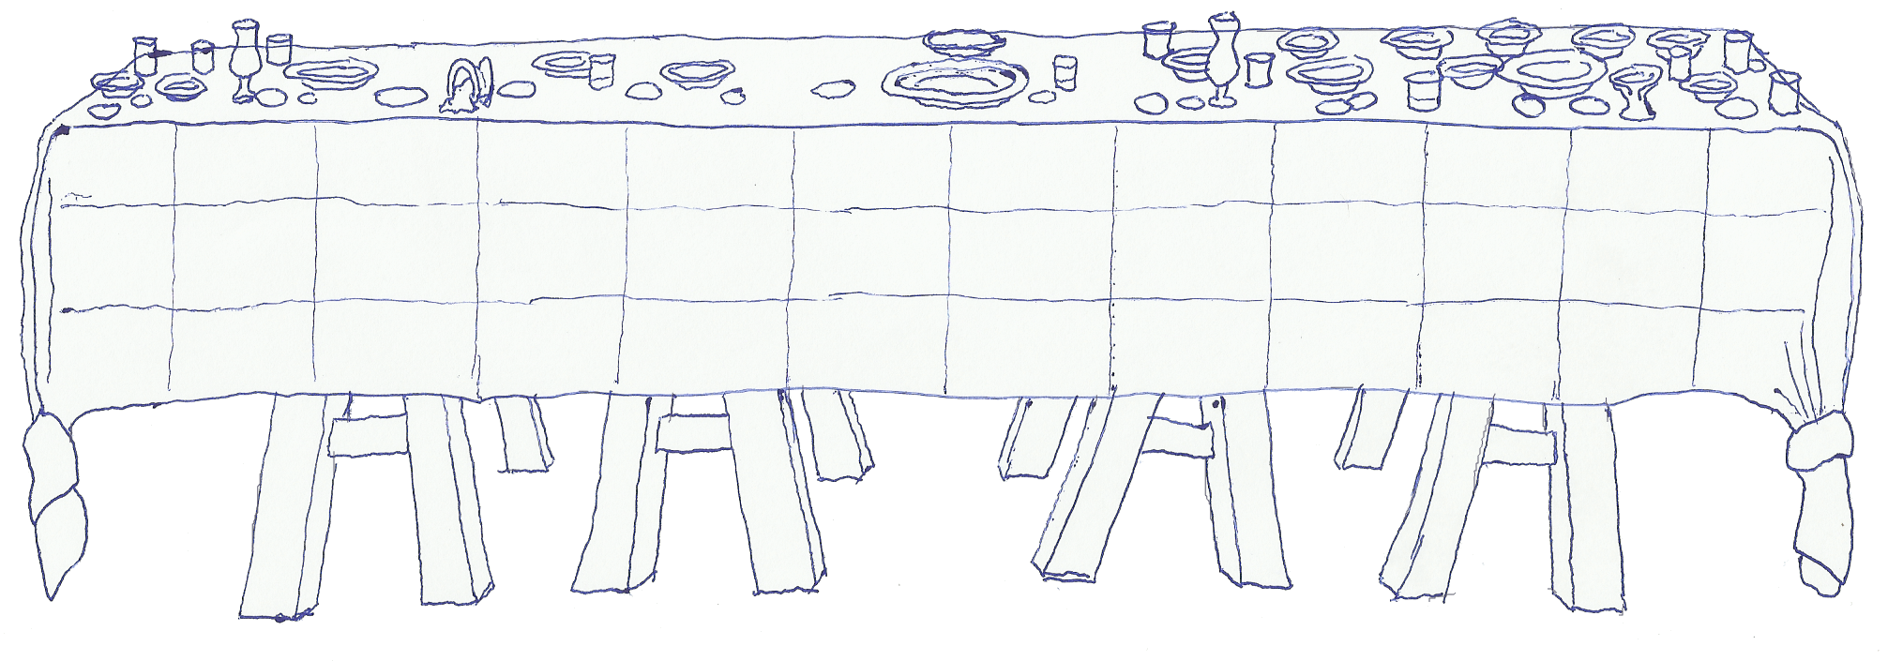
Antti Huotari

